Slide 1
实验2 拨打电话和发送短信APP

Slide 2
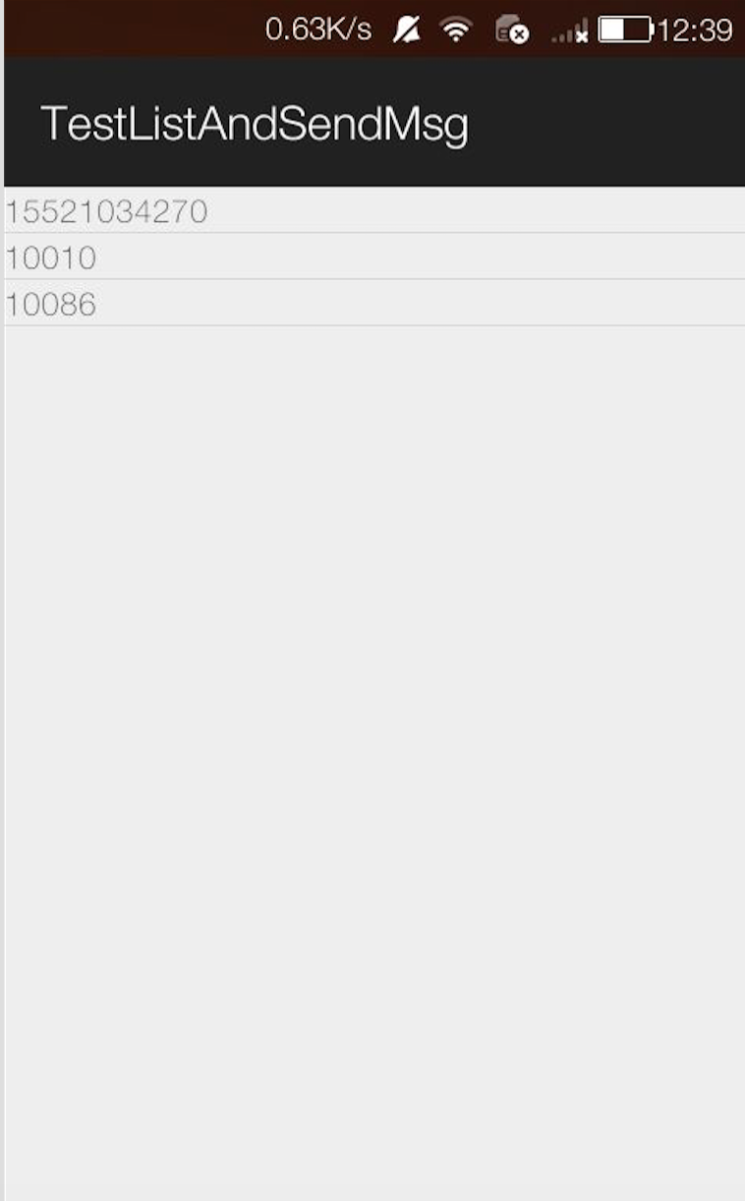
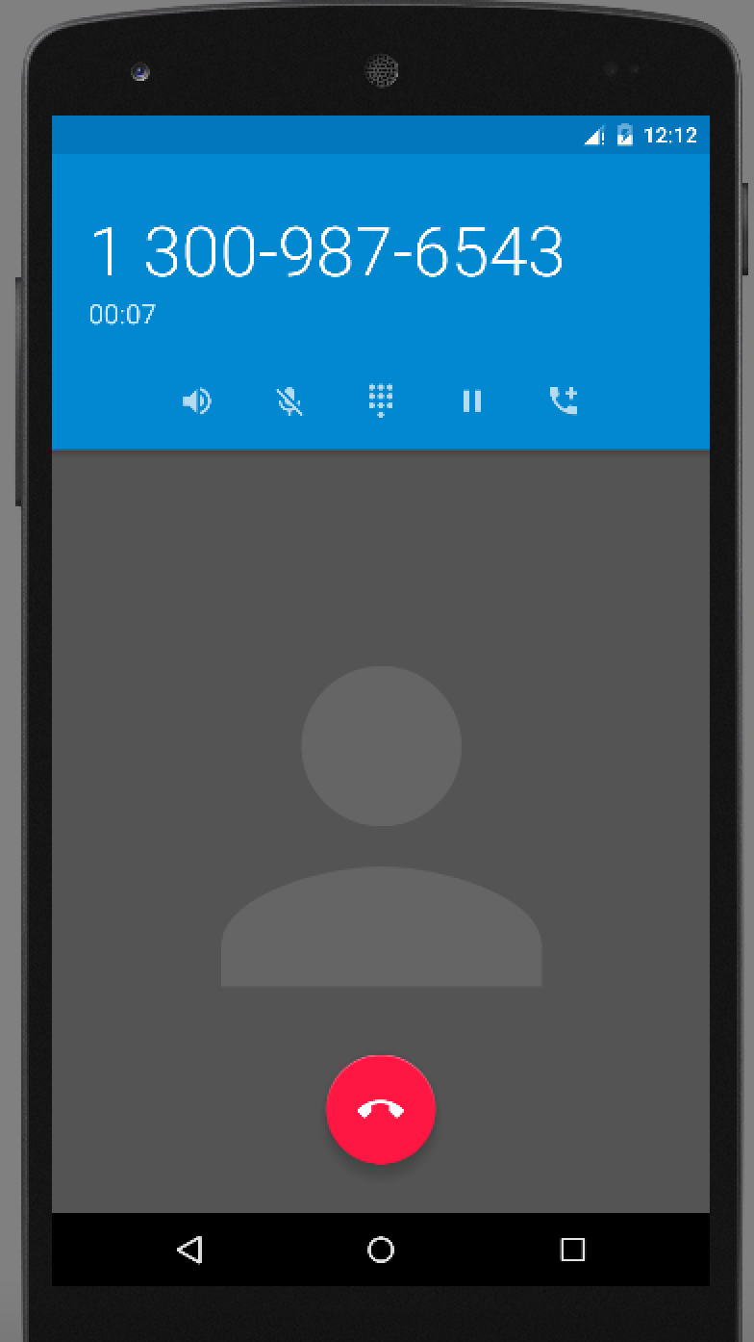
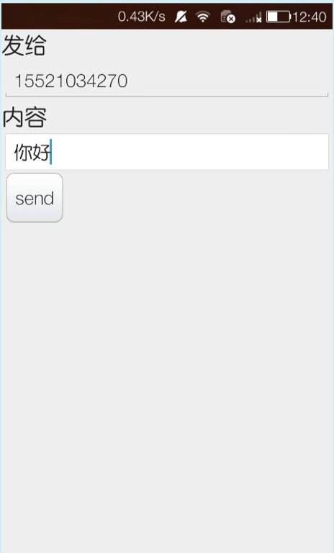


Slide 3
实验要求
1、在实验课规定时间内实现在通讯录中选择电话号码拨打电话或发送短信功能。
2、（选做）可以对该APP进行扩展：设计更加友好的用户界面、实现更丰富的功能。
3、按照模板完成实验报告并上传。

